Slide 1
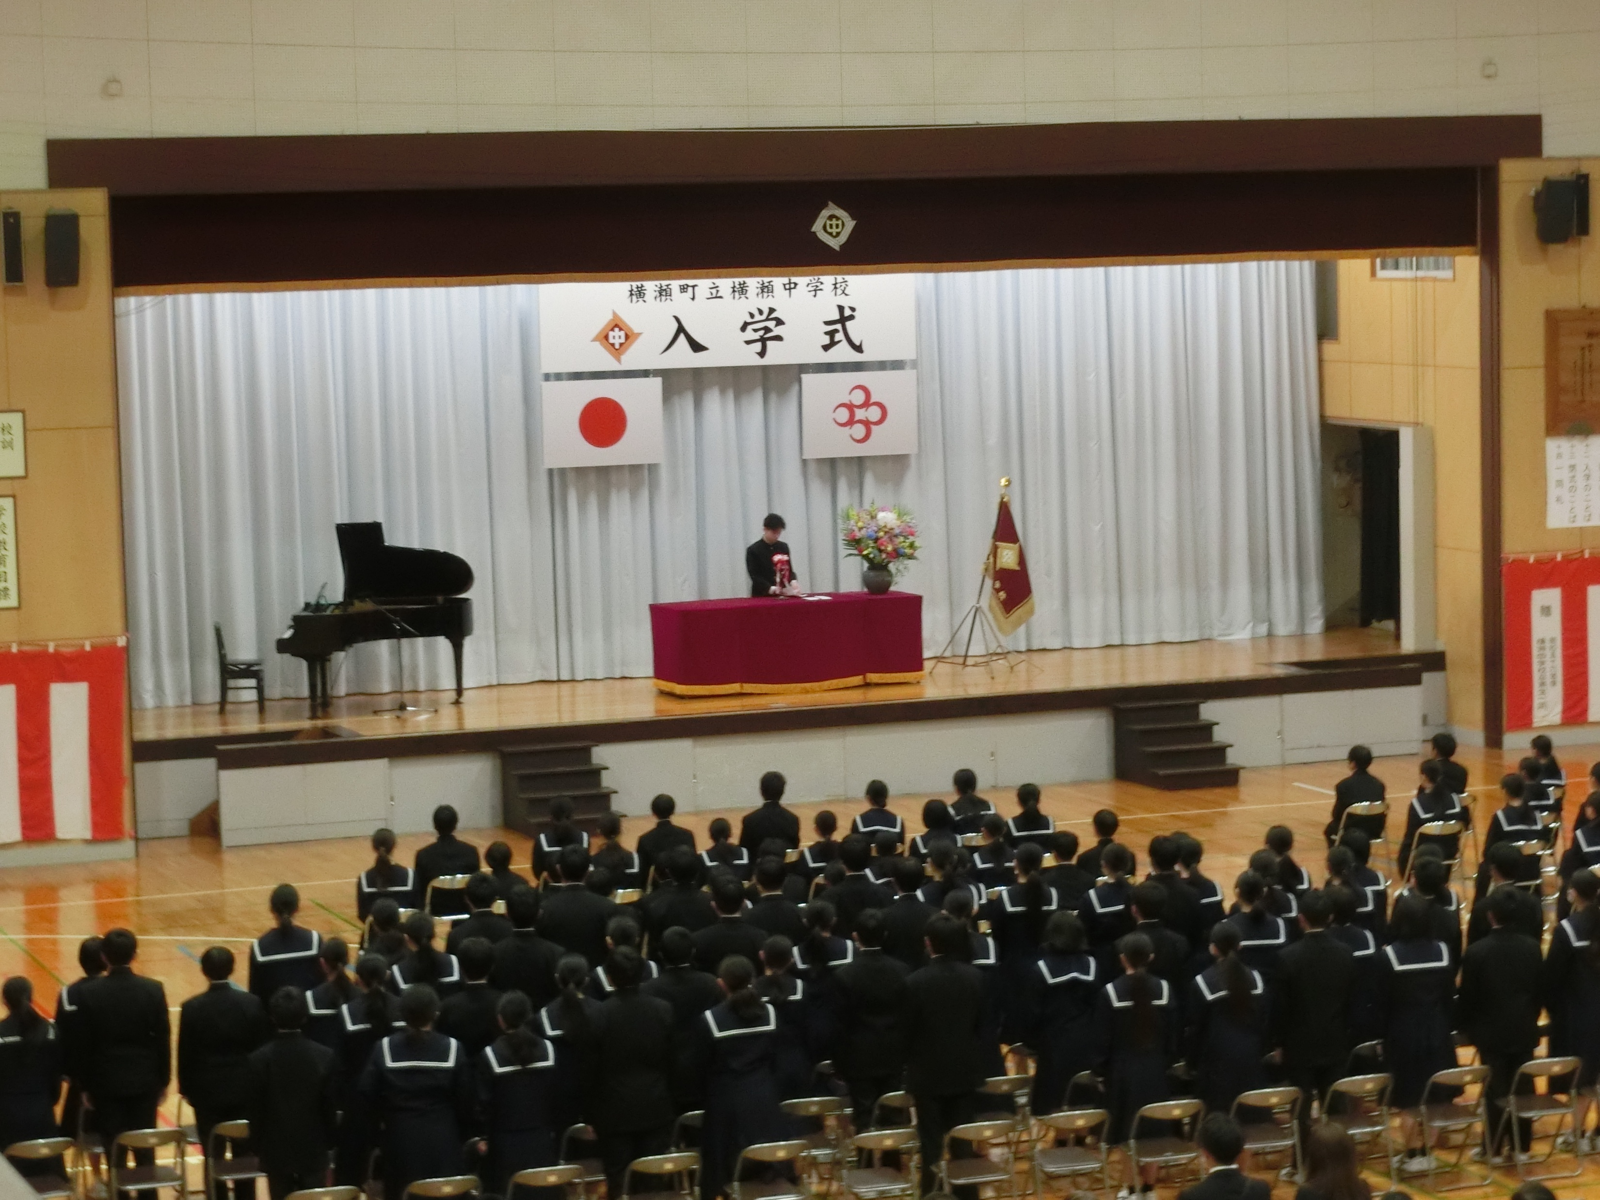
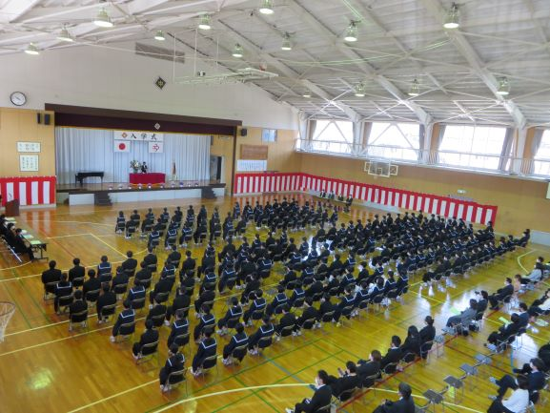
学校教育目標
令和８年度
横瀬中学校グランドデザイン
よく学び こころを正し ぜん力尽くす
めざす学校像
ふるさと横瀬を誇れる生徒があふれる学校
爽やかな
挨拶と返事
めざす生徒像
自ら学ぶ生徒 心豊かな生徒 健康でたくましい生徒
志や夢へ
向けて挑戦
学校経営方針
生徒一人一人の良さを認めて・褒めて･自信を持たせる教育の推進
令和８年度 重点目標
確かな学力づくり
① 「学ぶ楽しさ」「わかる喜び」を感じる
授業の創造とICTを活用した授業
② 学習ソフトや補充学習会による基礎的基本
的知識・技能の習得
③ 学習課題を設定した問題解決型授業展開の
実施、各種検定の奨励
④ 授業規律の確立と学習意欲の向上、家庭
学習の定着を目指した取組
豊かな心づくり
① 自他を大切にし、思いやりを持ち、
いじめを許さない生徒の育成
② 道徳教育の要として道徳授業・体験ボ
ランティア活動の推進
③ 進路指導・キャリア教育の充実（キャ
リアパスポートの活用）
④ 特別活動の充実（集団への所属感、望
ましい人間関係）
心身とも健康な体づくり
① 保健体育の授業及び体育的活動の充
実と集団行動の習得
② 昼休みを活用した運動の奨励と部活
動と連携した体力向上
③ 暑さ指数（ＷＢＧＴ）を確認しなが
らの行動と健康管理
④ 「早寝・早起き・朝ご飯」等の生活
習慣の確立
生徒指導の充実
①生徒指導の３機能を生かした学級づくり
（自己決定・自己存在感・共感的関係）
②ハイパーQ-U検査の活用と学級経営・学
級指導の充実
③「挨拶・返事」の徹底と「チャレンジ精
神」の育成
④ 不登校生徒への対応（相談員、SC、
SSWとの連携・協力、SSRの活用）
地域とともにある学校づくり
① 学校運営協議会を核とした学校応援
団・諸関係機関との連携・協力
② PTA活動・三者面談での連携・協力と
学校公開、学校評価の実施
③ Yokoゼミ（全校総合）を通じた地域と
の主体的な関わり
④ 横中HPの随時更新、一斉メールの活用、
各種たよりによる情報発信
特別支援教育の推進
① 個別の指導計画による生徒理解と指
導・支援
② 一人一人の教育のニーズに応じた指
導・支援の充実
③ 交流学級での授業の充実と保護者・
関係機関との連携・協力
④ 通常学級における特別支援教育の推
進（学習支援員との連携）

